Slide 1



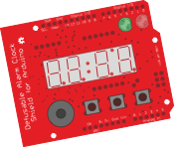



Defusable Alarm Clock met Arduino
i&i praktijkdag 2017 - Johan Korten
jakorten@jksoftedu.nl

Slide 2
Wat gaan we doen
Download bestanden incl. handleiding van:
goo.gl/Auowvq
Defusable Alarm Clock met Arduino

Slide 3
Wat gaan we doen
Werken met libraries
LED’s laten branden
Knoppen, draden en tilt-sensor lezen
Timer met Millis()
Buzzer
Werken met i2c
Werken met de HT16K33 en Segment Display
Real Time Clock met DS3231
Defusable Alarm Clock met Arduino

Slide 4
Werken met Libraries
Twee mappen:
Arduino / Libraries
Documenten / Arduino / Libraries
.cpp en .h files (C++)
Vaak ook voorbeelden!
Defusable Alarm Clock met Arduino

Slide 5
LED’S LATEN BRANDEN
Zie H11: Gebruikte pinnen, Tabel 1.
Twee acties:
a. pinMode(pin, OUTPUT)
b. digitalWrite(pin, HIGH/LOW)
Defusable Alarm Clock met Arduino

Slide 6

Knoppen, draden en tilt-sensor lezen
Floaten voorkomen met pull-up of pull-down.
Optie 1. A aan GND en B aan 5V.
Optie 2. A aan 5V en B aan GND.
Defusable Alarm Clock met Arduino

Slide 7
Knoppen, draden en tilt-sensor lezen
Zie H11: Gebruikte pinnen, Tabel 1.
Twee acties:
a. pinMode(pin, INPUT)
b. digitalRead(pin)
Defusable Alarm Clock met Arduino

Slide 8
TIMER MET MILLIS()
Voorkom “blokkerende” acties
unsigned long mijnTimer = 0; const int mijnTimerTijd = 5000;
if (millis() > mijnTimer + mijnTimerTijd) { mijnTimer = millis(); // doe iets (bijv. LED laten knipperen). }
Defusable Alarm Clock met Arduino

Slide 9

Serial
int knopA = 2; // digitale pin 2, knop A
void setup() {
Serial.begin(9600); // initialize serial communications at 9600 bps:
}
void loop() {
int knopStatus = digitalRead(knopA);
Serial.print("Knop 1 status: ");
Serial.println(knopStatus);
}
Defusable Alarm Clock met Arduino

Slide 10
Buzzer
Zit op PWM pin
Wat is PWM?
Defusable Alarm Clock met Arduino

Slide 11
Buzzer
Zit op PWM pin
Wat is PWM?
bron: arduino.cc
Defusable Alarm Clock met Arduino

Slide 12

Werken met i2c
Defusable Alarm Clock met Arduino

Slide 13
Werken met i2c
I2C_Scanner voorbeeld
Debuggen: Scope
Pull-up weerstanden van SDA en SCL naar Power
Defusable Alarm Clock met Arduino

Slide 14
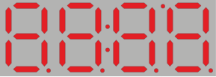
Segment Display
Kathode = Negatief
Anode = Positief
Common:
Anode, positieve pinnen met elkaar verbonden
Kathode, negatief pinnen met elkaar verbonden
Defusable Alarm Clock met Arduino

Slide 15
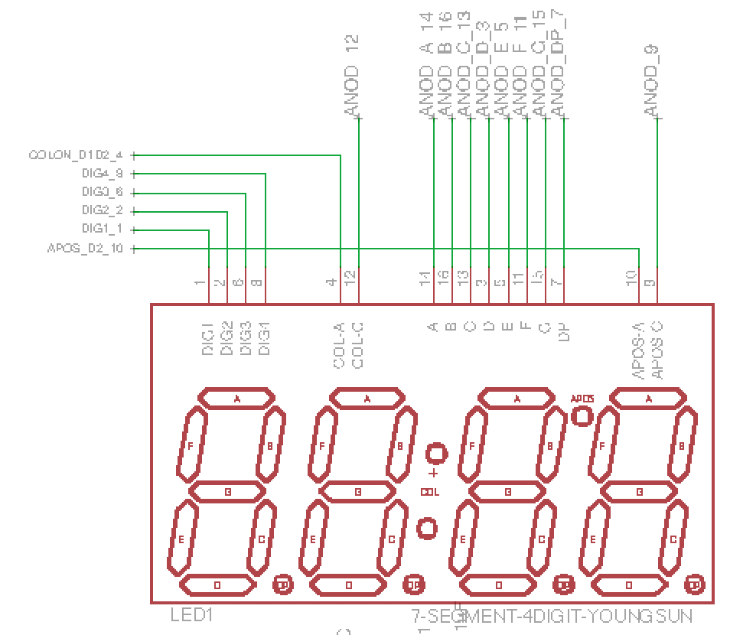
Segment Display
Defusable Alarm Clock met Arduino

Slide 16
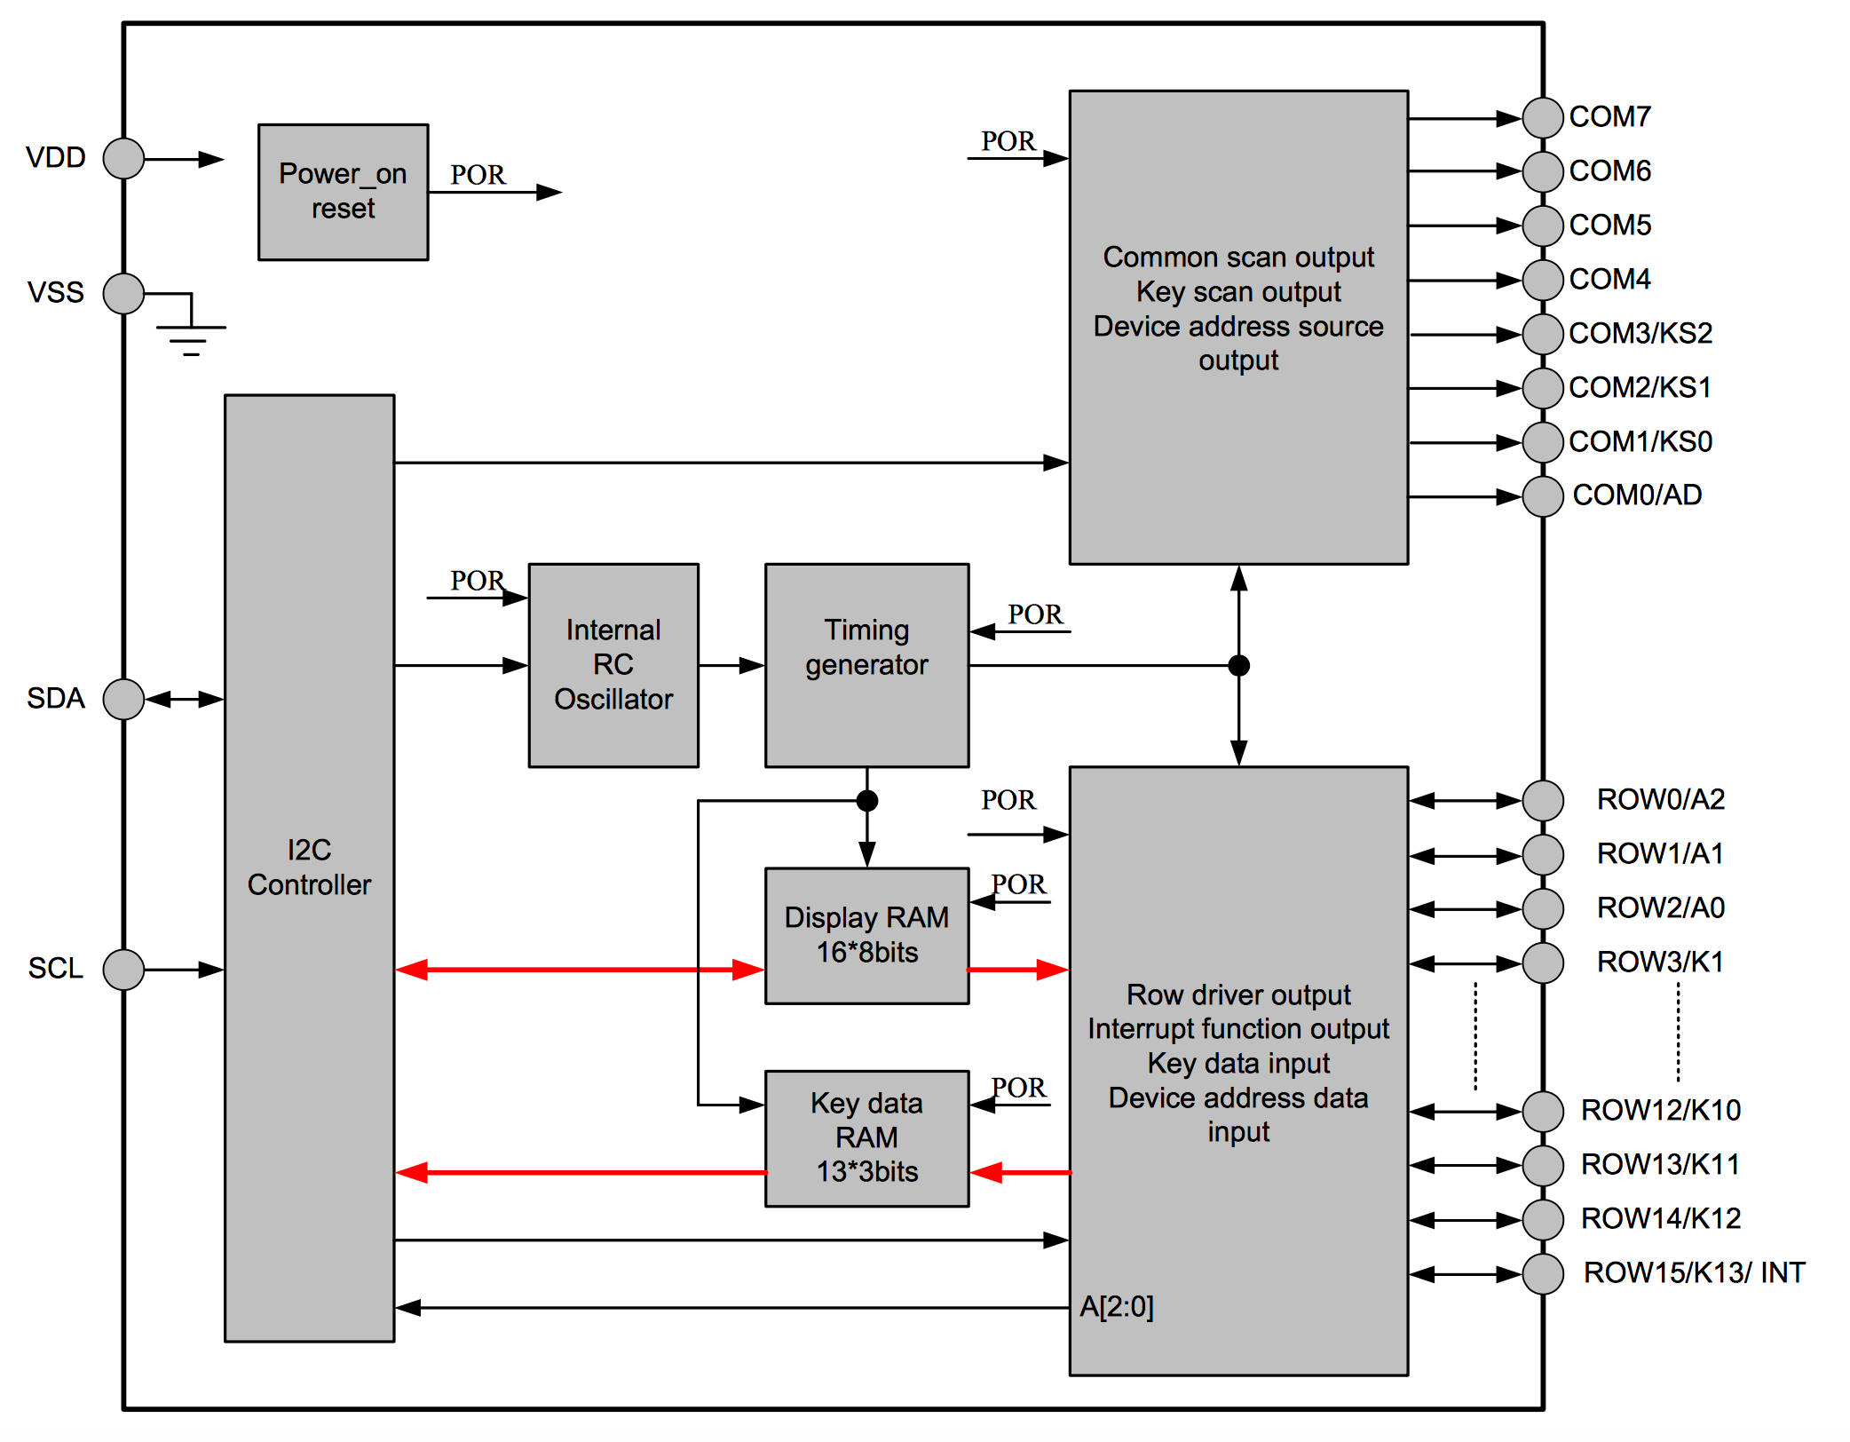
HT16K33
Defusable Alarm Clock met Arduino

Slide 17

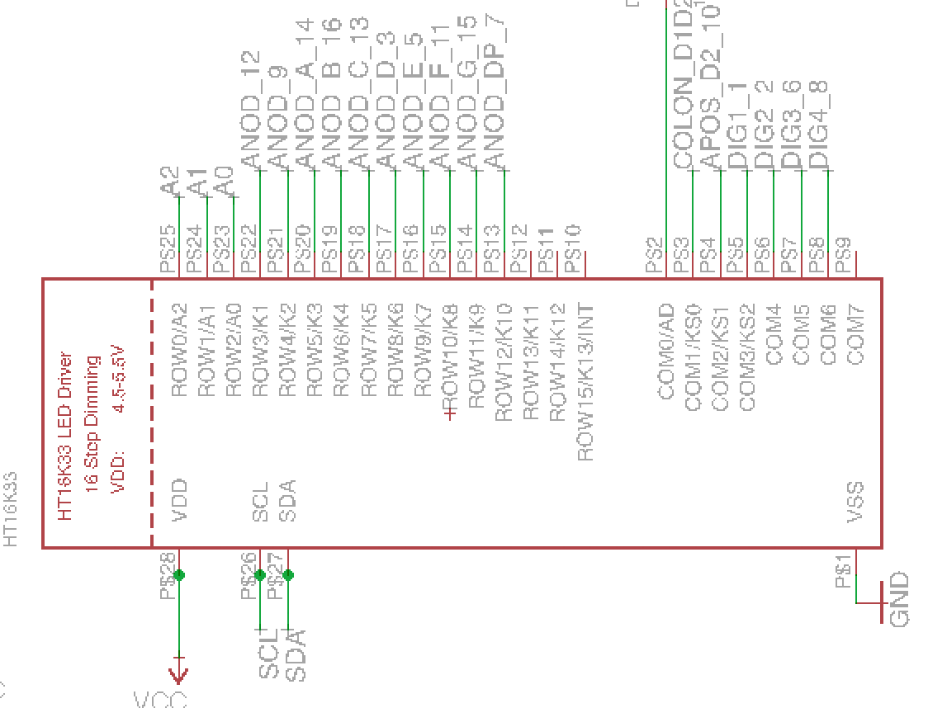
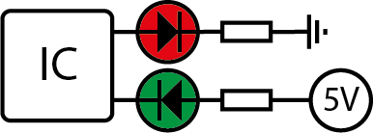
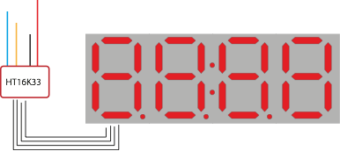
HT16K33 en Segment Display
Sinken
Sourcen
Defusable Alarm Clock met Arduino

Slide 18
HT16K33 en Segment Display
Tip! Gebruik I2C_Scanner voorbeeld
Library: BombDisplay.h / BombDisplay.cpp
Voorbeeld zonder library: Bomb_LCD_Direct
Defusable Alarm Clock met Arduino

Slide 19
Real Time Clock met DS3231
Tip! Gebruik RT_Clock voorbeeld
RTClib
Defusable Alarm Clock met Arduino

Slide 20
Combinatie Broncode
MegaBomb voorbeeld
Main:
roept vooral methodes in andere bestanden aan…
RTC object voor de real time clock
bombDisplay object voor Display (HTK16K33)
Helpers voor code voor:
Draden
Knoppen
Buzzer
LED
Tilt sensor
Tijd
pitches.h (tonen voor buzzer)
Defusable Alarm Clock met Arduino

Slide 21

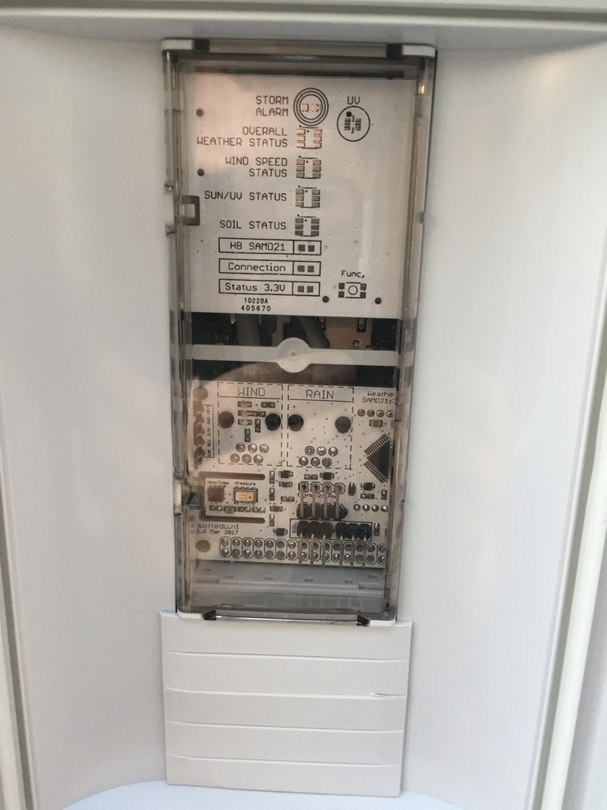
Medio Mei verkrijgbaar
Defusable Alarm Clock Shield voor Arduino
Verwacht Medio Juni 2017:
Educatief Weerstation (Arduino Compatible) voor Raspberry Pi
Mail naar jakorten@jksoftedu.nl en ik hou u op de hoogte…

